Slide 1
Gestione AIT
Allievo: Andrea Lupica
Docente Responsabile: Fabrizio Valsangiacomo
Ideatrice del progetto: Ursula Holliger
Notes:
Gestione dell’Approccio Interdisciplinare Tematico

Slide 2
Scopo
Gestire gli AIT del CPT trevano
Gestione informatizzata tramite un sito web
Notes:
Organizzare la gestione degli AIT per tutti i cicli di formazione di maturita offerti al CPT trevano.

Slide 3
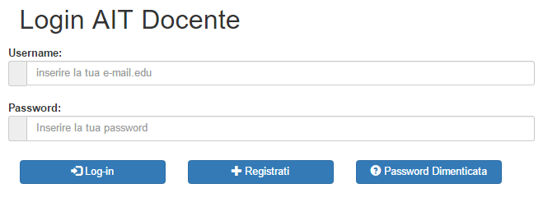
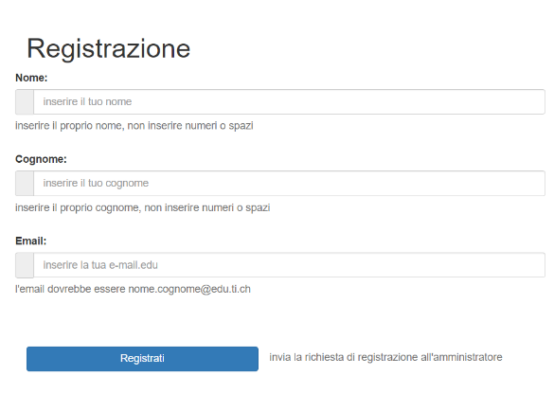
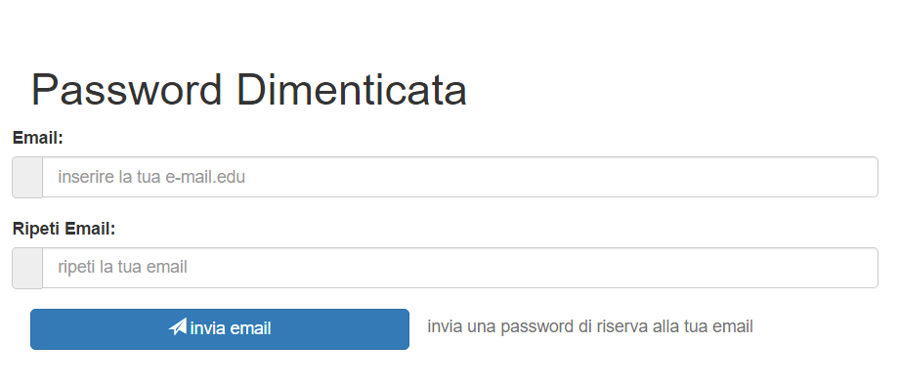
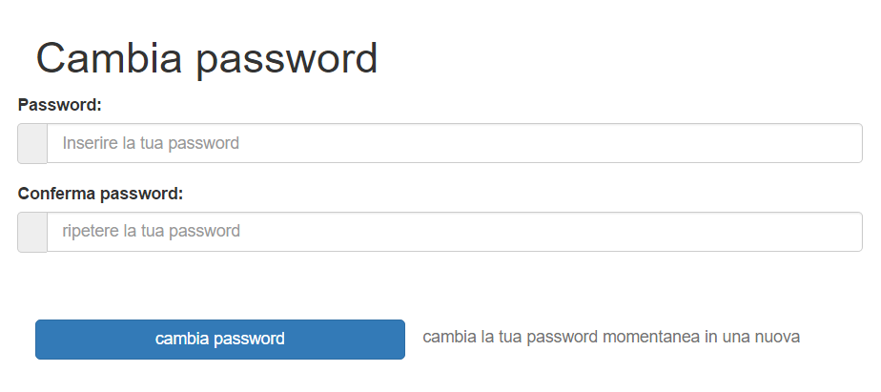
Sito web
Notes:
Registrazione Cambia Password
Password dimenticata

Slide 4
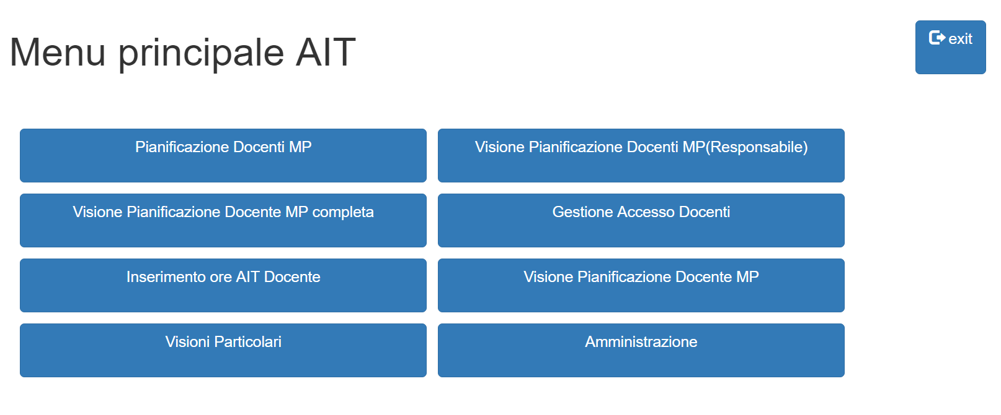
Sito web
Notes:
Momento in cui facciamo l’accesso
Visione Docente
Visione Responsabile
Visione Amministratore

Slide 5
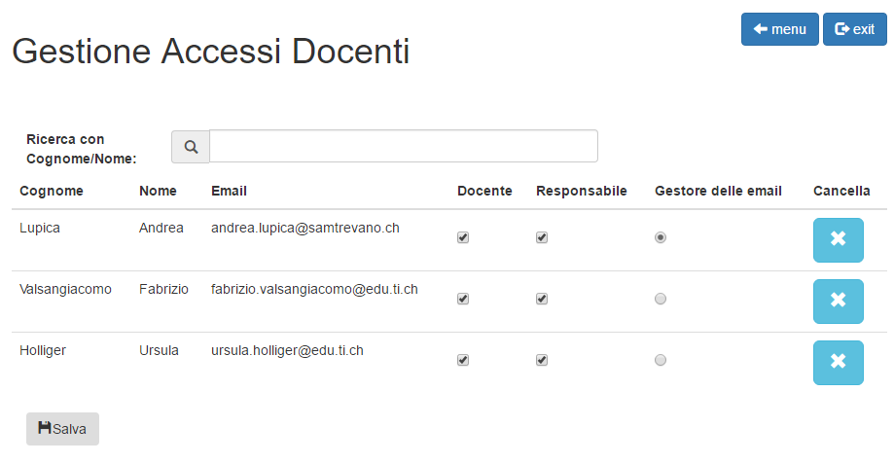
Sito web
Notes:
Elenco di tutti gli utenti registrati
Decidere se è docente, responsabile o se gestisce le email al posto di qualcun altro.
Eliminare l’account in caso non faccia più parte del sito
Trovare indicazioni tramite la barra di ricerca

Slide 6
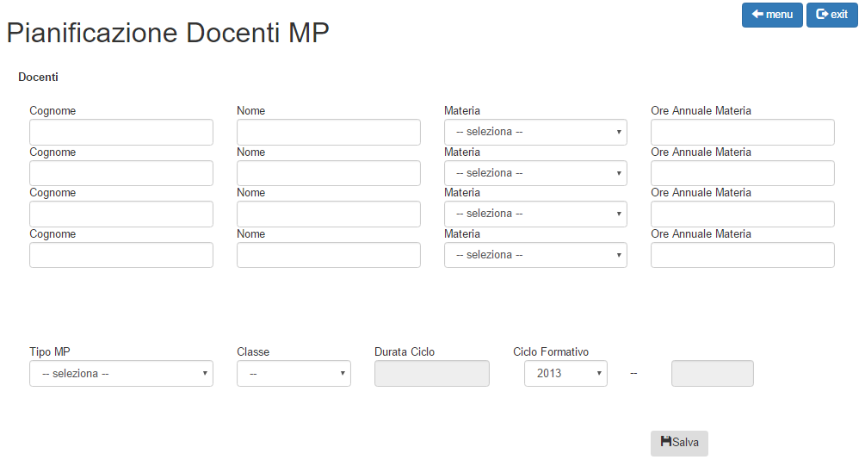
Sito web
Italiano
Tedesco
Inglese
Matematica Fondamentale
Matematica Specifica
Fisica
Chimica
Biologia
Storia e Politica
Economia e diritto
MP1 SPAI con AU
MP1 SPAI senza AU
MP1 SPAI (MPI)
MP1 SAMT Info
MP1 SAMT EM
MP1 SAMT Disegno
MP1 SAMT Chimica
MP2 Tecnica
MP2 Natura
A1A
A1B
..
1
2
3
4
Risultato in base alla scelta del tipo
Risultato in base alla scelta del tipo

Slide 7
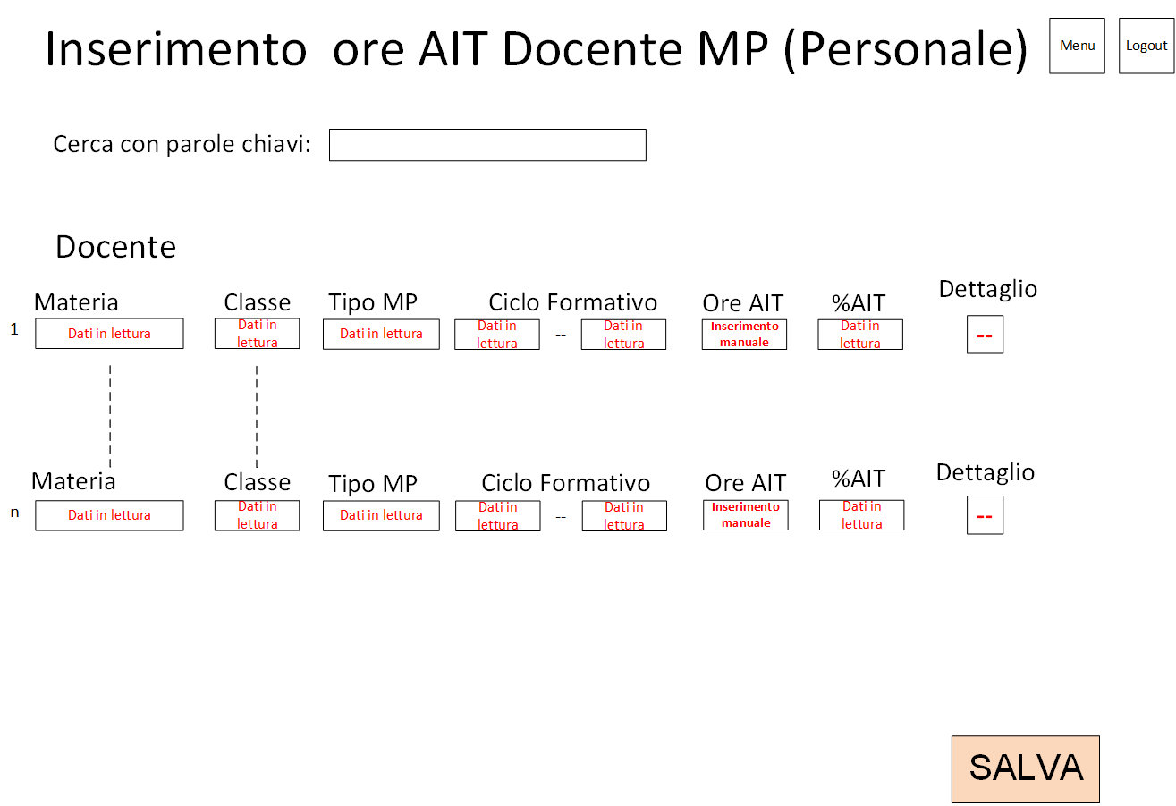
Sito web
% delle ore rispetto a Ore Annuali Materia di «Pianificazione Docenti MP»
Come da «Visione Pianificazione Completa Docenti MP»

Slide 8
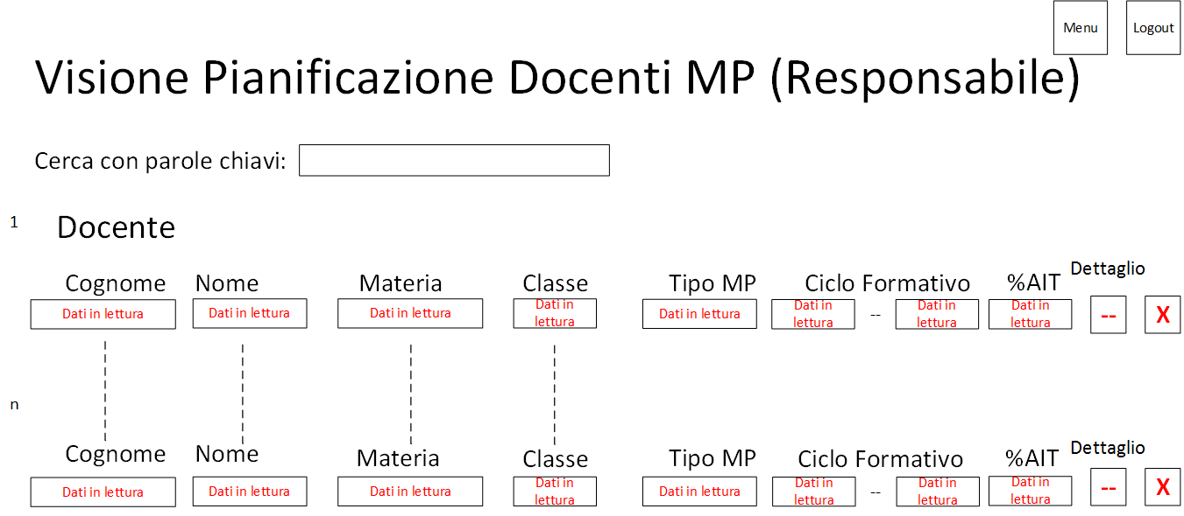
Sito web
Come da «Visione Pianificazione Completa Docenti MP»

Slide 9
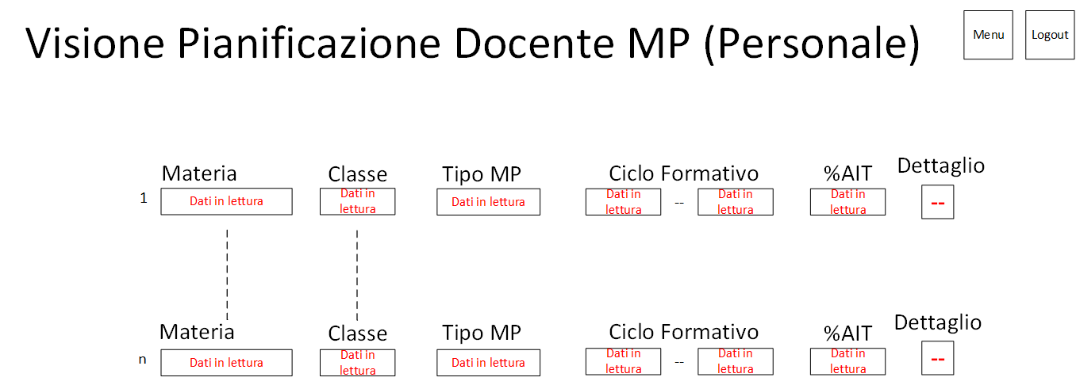
Sito web
Come da «Visione Pianificazione Completa Docenti MP»

Slide 10
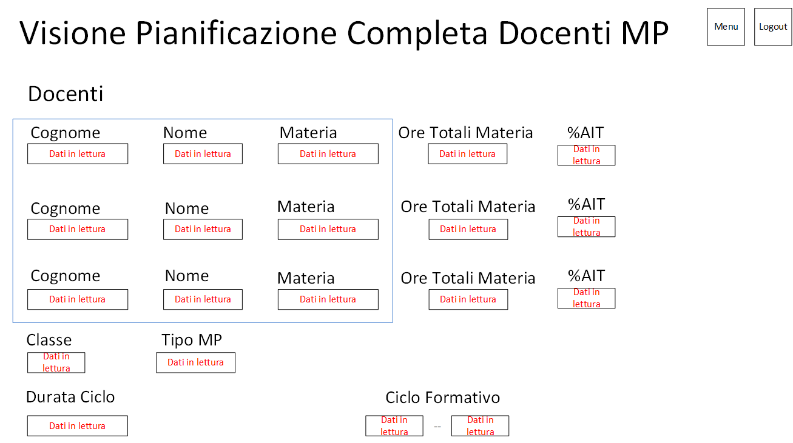
Sito web
Numero di docenti può variare (max 4)

Slide 11
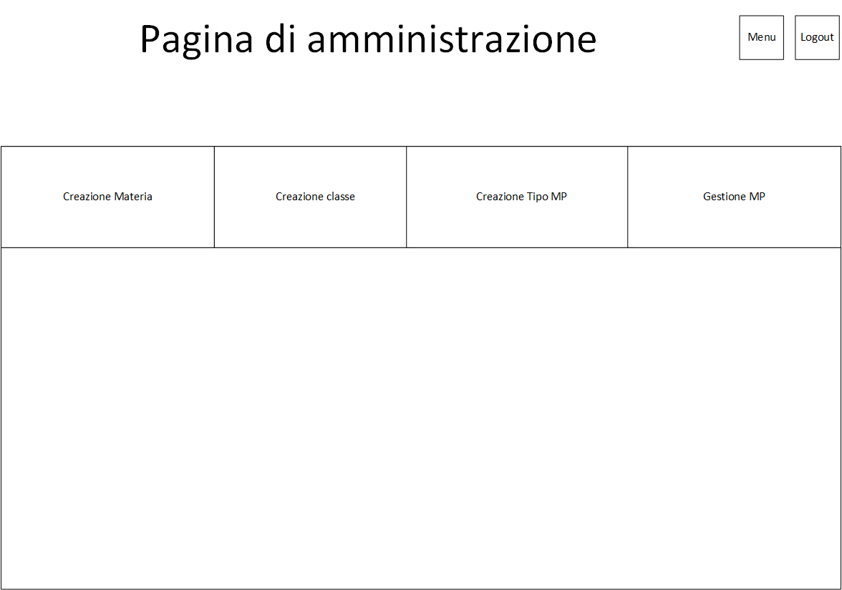
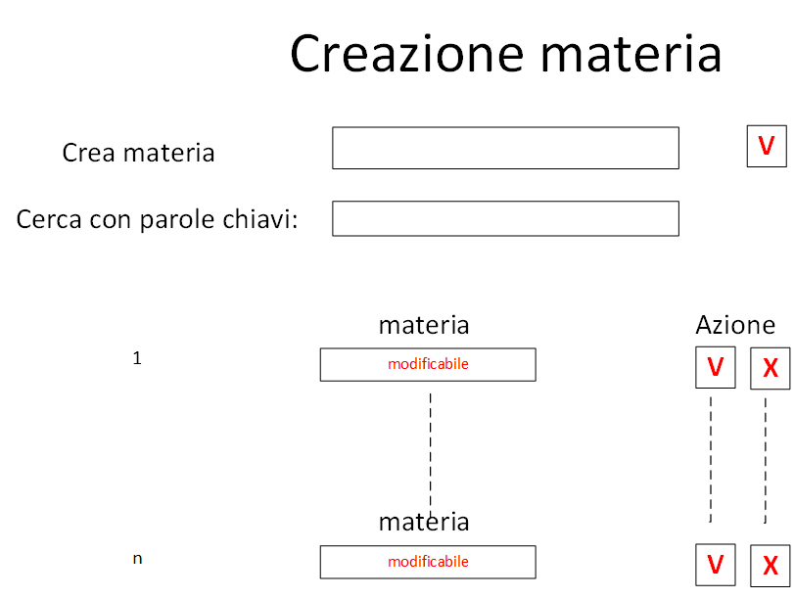

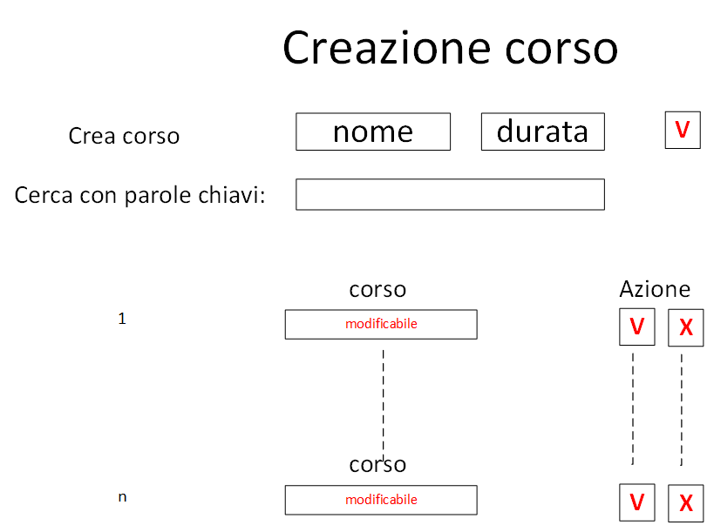
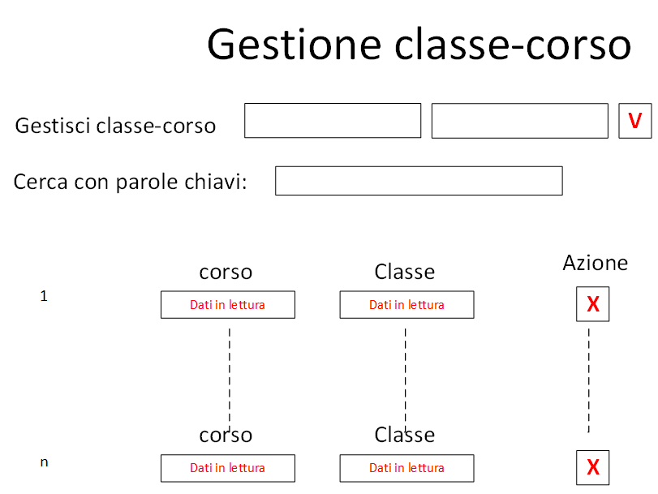
Sito web
Notes:
Menu che ha dipendenza di dove clicchiamo abbiamo differenti opzioni, se ad esempio clicchiamo su…. Vedremo….
Inserire nome della materia
Ricerca tramite barra di ricerca
Possibilità di modificare i nomi e cancellare eventuali materie non più presenti.

Slide 12
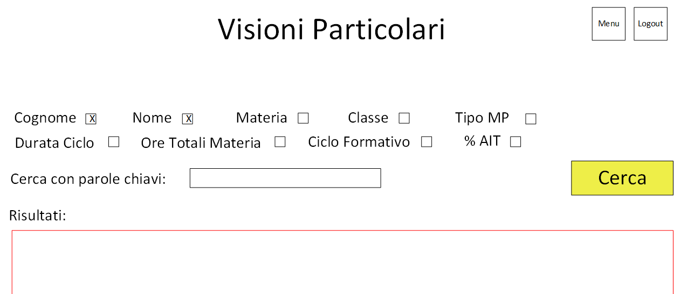
Sito web

Slide 13

Domande

